Slide 1
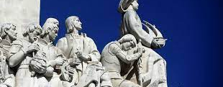
Aula 6 e 7
Pretérito perfeito do indicativo

Slide 2
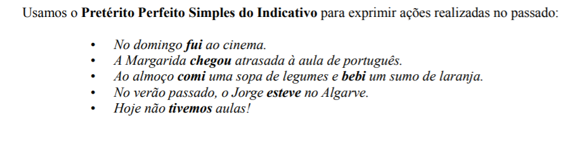
Pretérito perfeito do indicativo

Slide 3
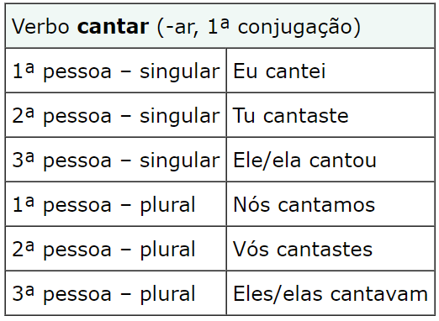
Nós cantámos
Eles/elas cantaram

Slide 4
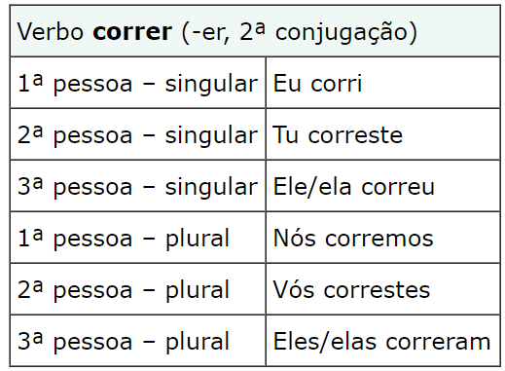

Slide 5
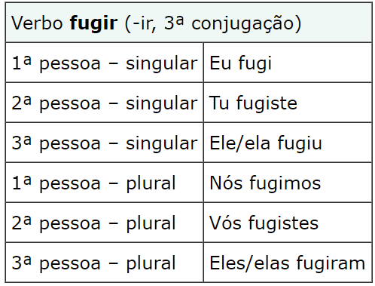

Slide 6
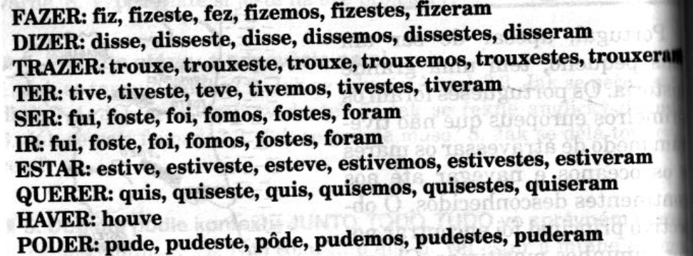
Atenção aos verbos irregulares!

Slide 7
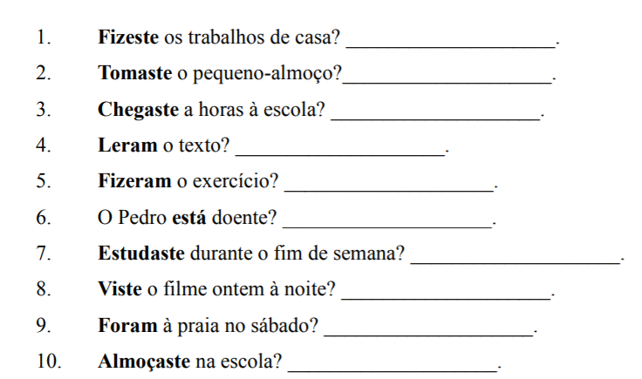
Responda às perguntas seguintes:

Slide 8
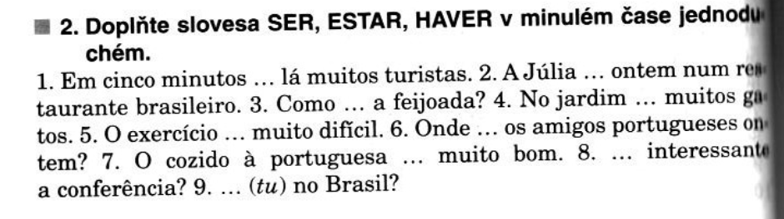

Slide 9
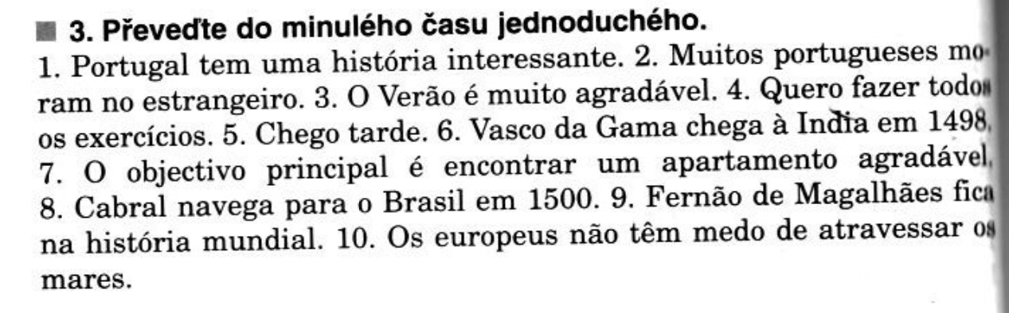

Slide 10
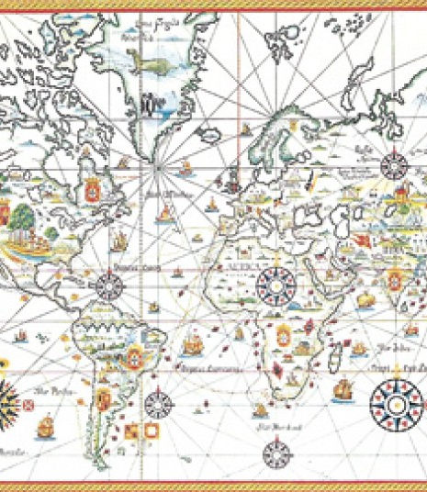
Procurem pelas respostas
Porque o Brasil se chama o Brasil? Em que ano descobriram o Brasil? E quem descobriu esta terra?
O que fez Vasco da Gama?
Quem foi Fernão de Magalhães?
Em que ano Portugal perdeu as suas últimas colónias?

Slide 11

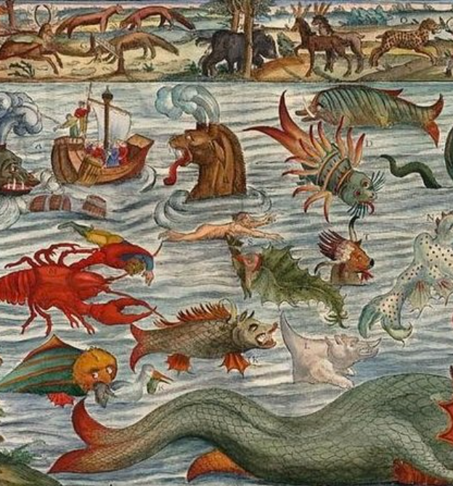
Portugal colonial
Portugal, apesar de ser um país pequeno, tem uma grande história. Os portugueses foram os primeiros europeus que não tiveram medo de atravessar os mares e os oceanos e navegar até aos continentes desconhecidos. O objetivo principal foi encontrar novos caminhos marítimos. Chegaram à Índia, à China e ao Japão, donde trouxeram especiarias, tecidos, porcelana, etc. Nos séculos XV e XVI fizeram muitas viagens e dominaram grande parte do mundo. Os nomes como Vasco da Gama, Bartolomeu Dias, Pedro Álvares Cabral e Fernão de Magalhães ficaram para sempre na história mundial.

Slide 12
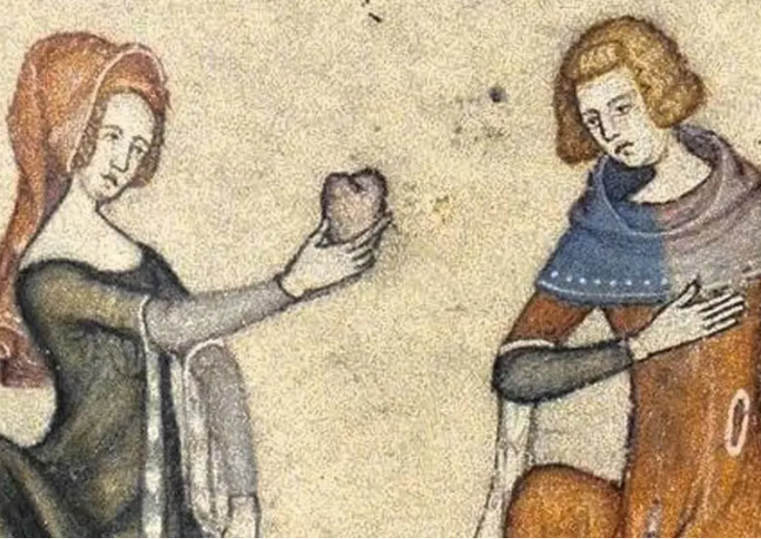
Quizlet
https://quizlet.com/_8bbetv?x=1jqt&i=1vldrm
https://quizlet.com/_8ba60o?x=1jqt&i=1vldrm

Slide 13
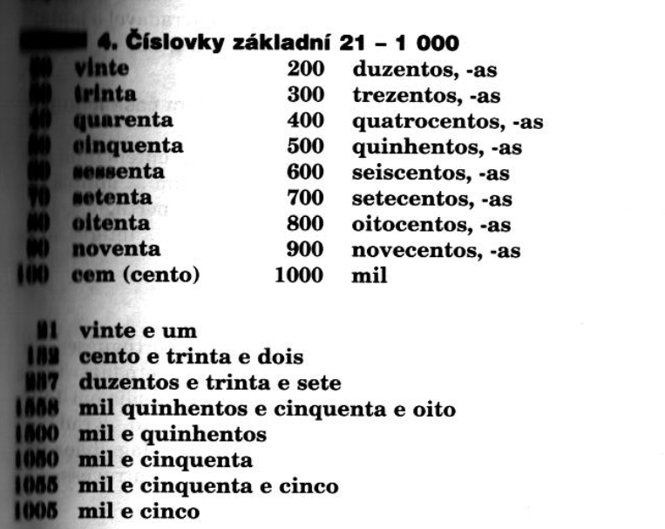
Números

Slide 14
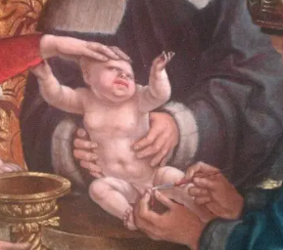
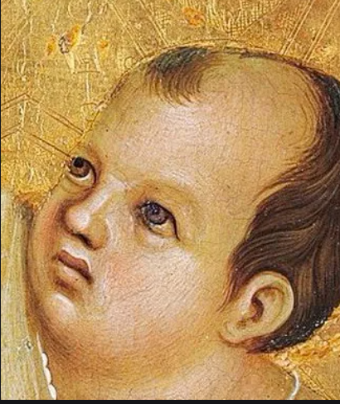
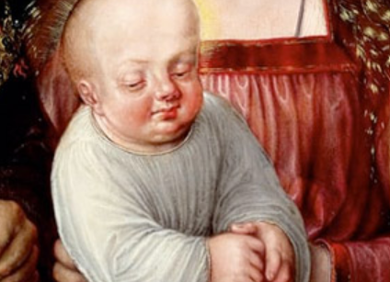
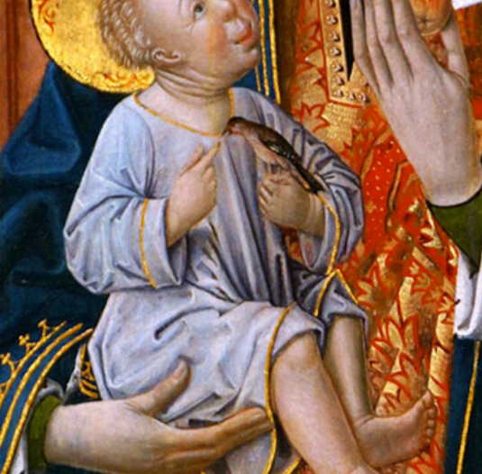
Quando é que nasceu?
Eu nasci em mil quinhentos e vinte e dois. E vocês? Quando é que nasceram?

Slide 15
E mais perguntas...
Quando nasceu Miloš Zeman? E em que século?
Quando foi inventado o algodão-doce?
Quantos dentes pode ter um tubarão branco?
Em que ano morreu a autora da publicação «Um quarto que seja seu»?
Quantos habitantes moram em Dobrohošť (na Rep. Checa)?

Slide 16
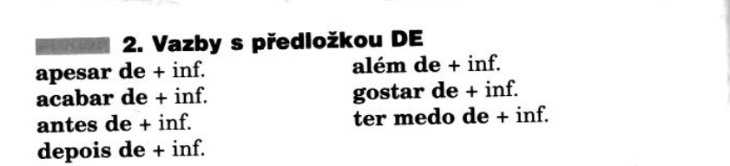
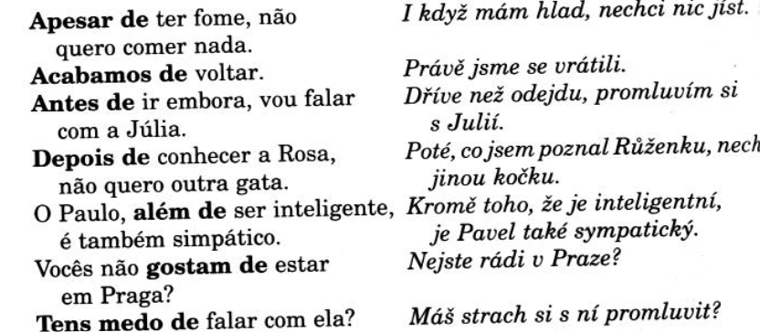

Slide 17
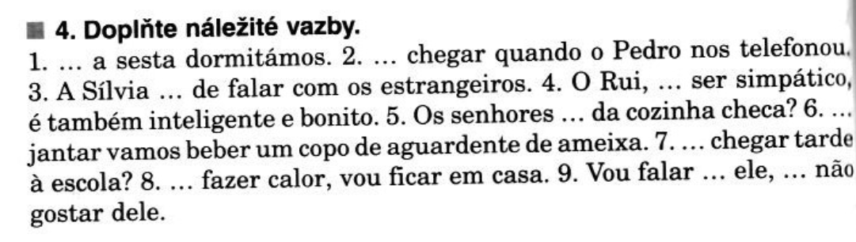

Slide 18
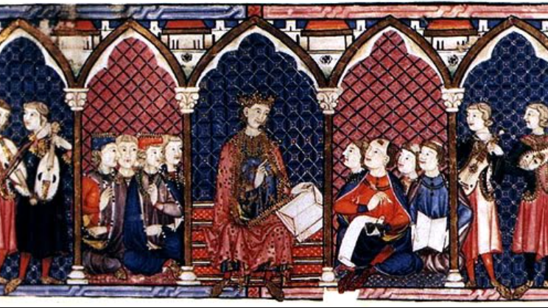
Tempos e modos
Responda às seguintes perguntas:
O que estás a fazer agora?
O que fizeste durante o último fim de semana?
O que vais fazer nos próximos dias?
https://conjuga-me.net/

Slide 19
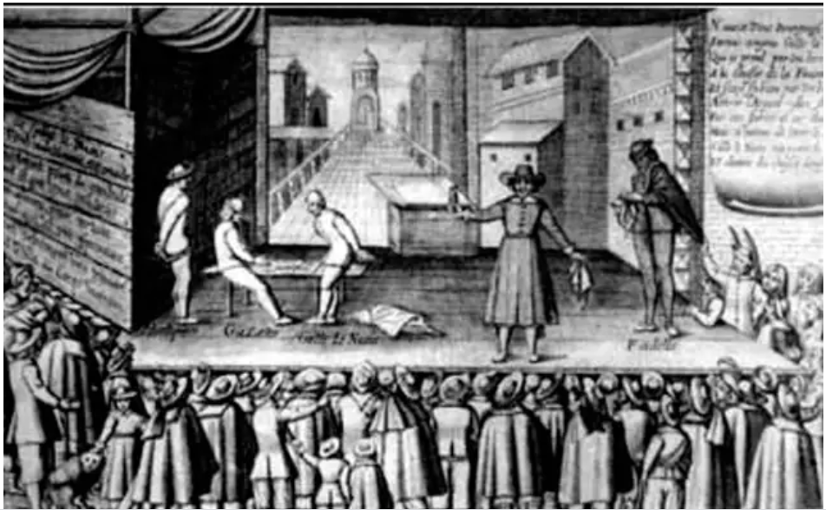
Onde assistir aos filmes online:
https://www.rtp.pt/play/

